Slide 1
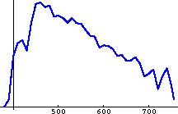
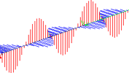


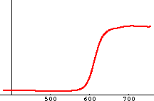
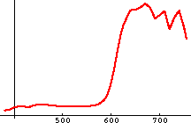
Onda Eletromagnética
Distribuição
Espectral
Illuminant D65
(nm)
Espectro de
Reflexão
Distribuição
Espectral
Resultante
Estímulo

Slide 2
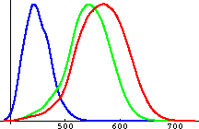

Onda Eletromagnética
Distribuição
Espectral
Illuminant D65
(nm)
M
L
Espectro de Sensibilidade dos cones L, M e S.
S
Espectro de
Reflexão
Observador
Estímulo
Distribuição
Espectral
Resultante

Slide 3
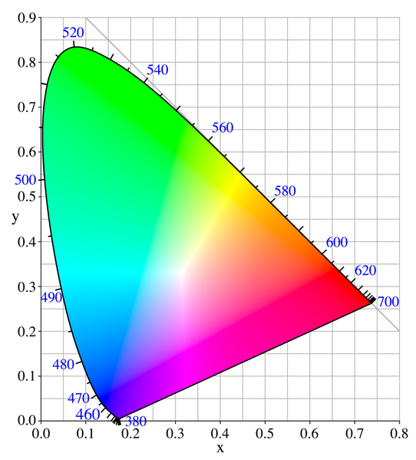
C2
x
C1+C2
x
x
C1

Slide 4
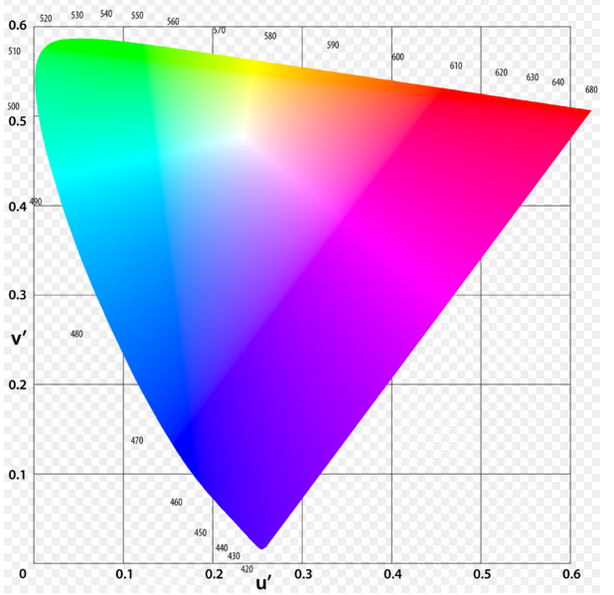
C2
x
C1+C2
x
x
C1

